Slide 1
Detekcija zaraženih šuma
FERSAT tim 2:
Marko Vuković, AGR
Nikola Tomažin, FER
Tin komerički, FER

Slide 2
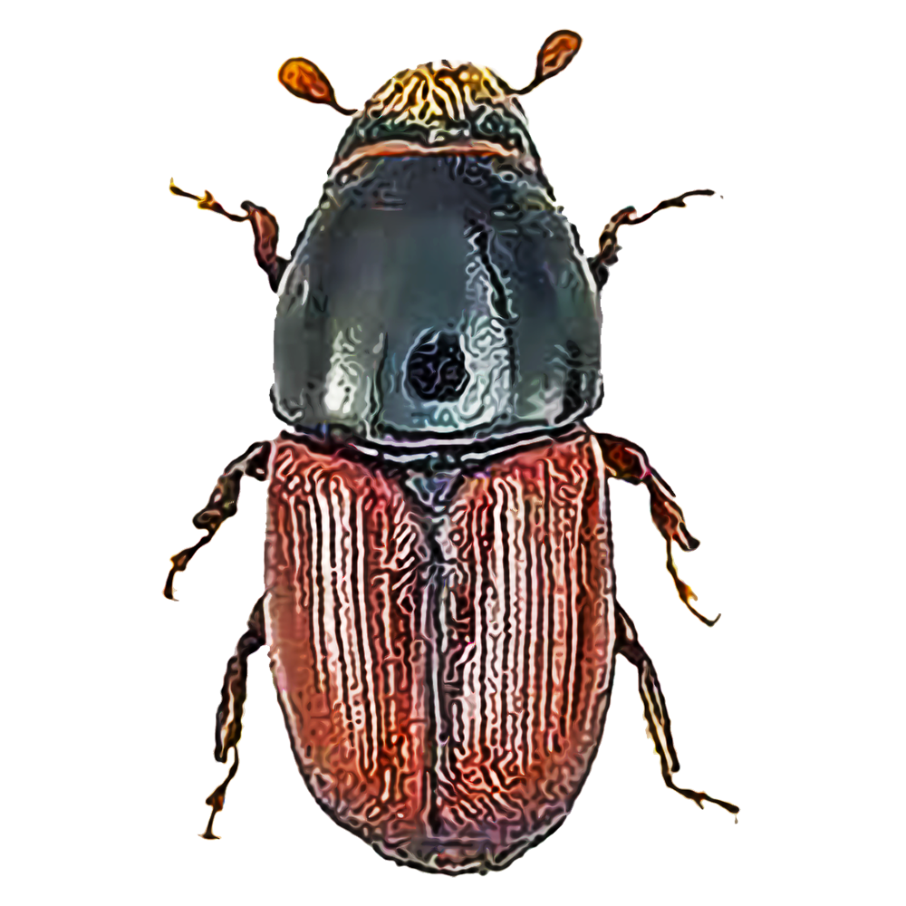

Problem
Detekcija i prevencija širenja šuma pod stresom
Detekcija odumrlih dijelova šume
Ideja
Prati se razine apsorpcije i refleksije zračenja te sadržaja klorofila
Zaražene biljke imaju višu refleksiju zračenja valnih duljina u vidljivom (400-700nm) i u kratkovalnom infracrvenom spektru (1200-2400nm) te nižu refleksiju zračenja valnih duljina blizu infracrvenog spektra (700-1200nm)
Zaražene biljke imaju nižu razinu klorofila

Slide 3


Naše rješenje
Sentinel:
Sentinel 2: bandwidth 4, 8, 11 i 12
Sentinel 3: vrijednost klorofila
In-situ podaci:
Područje Gorskog Kotra
Područje istočne Slavonije
Članci i publikacije

Slide 4
Detekcija razina klorofila

Slide 5
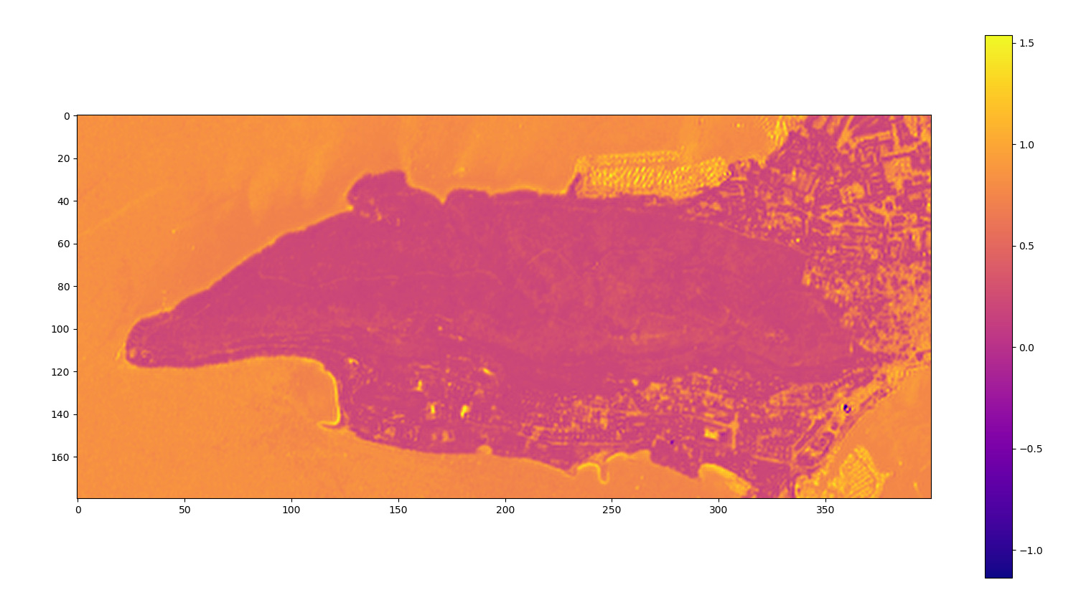
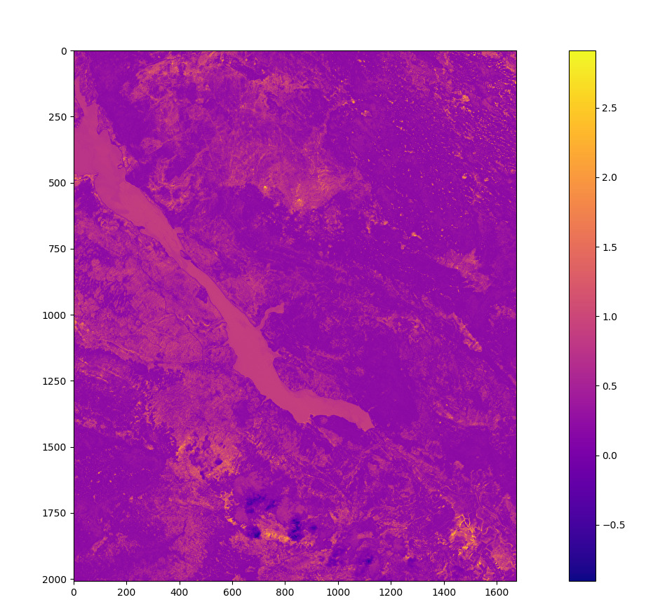
Nelinearan model regresije (faktor zdravlja)
0.239225
0.71719
0.582605
0.415171
0.197086

Slide 6
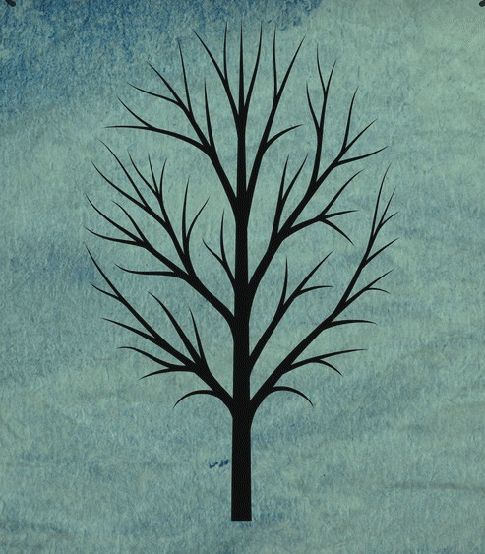
Problemi
Zaraze šuma znaju trajati godinama, ali nema dovoljno starih podataka
Prostorna rezolucija određenih podataka
Problem klasifikacije sorti unutar šume

Slide 7
Zaključak
Ali zašto Copernicus?
Ekonomska i ekološka dobit
Primjena u šumarskim službama
Moguća nadogradnja – povećanje konkurentnosti hrvatske poljoprivrede

